Slide 1
预备课

Slide 2
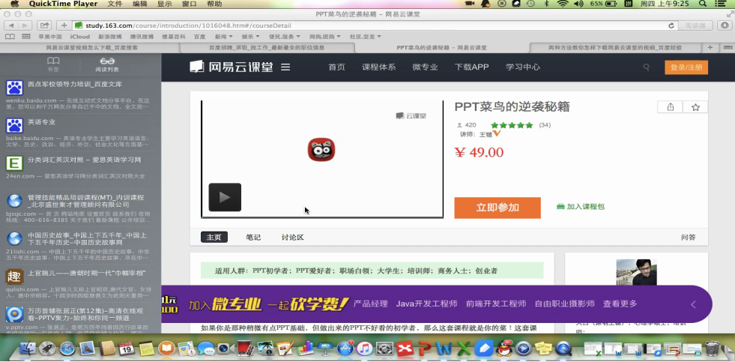
教师介绍
Peter简介参考

Slide 3
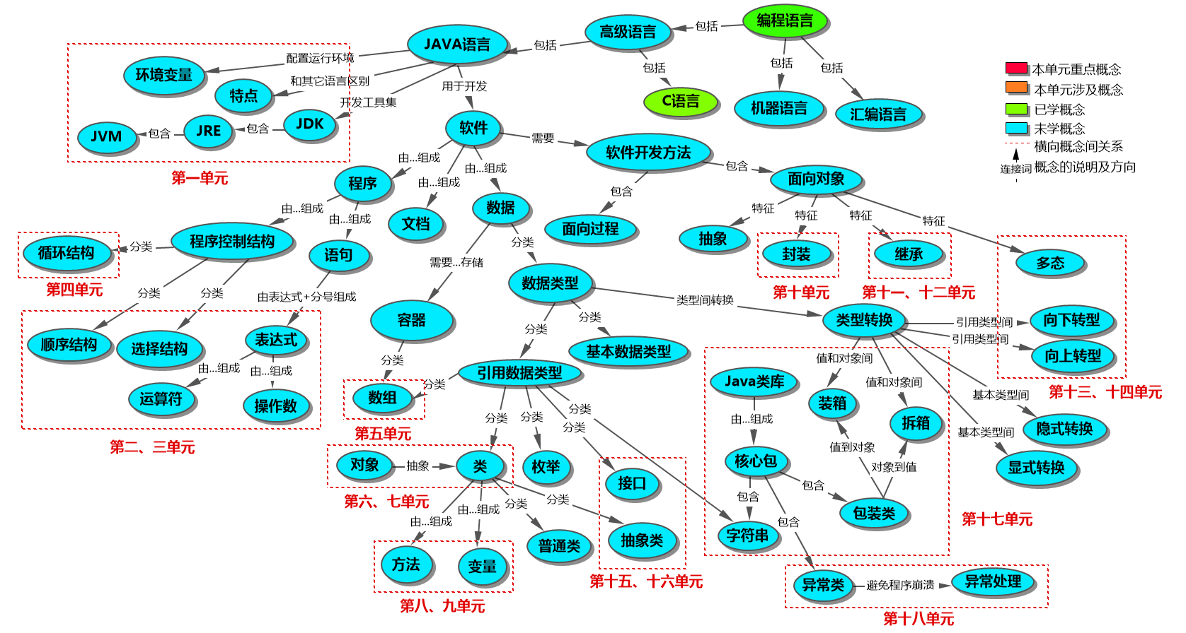
提出问题
提出问题1:在Java基础中，我们都学习了哪些内容？
控制
结构
数组
面向对象
常用类

Slide 4
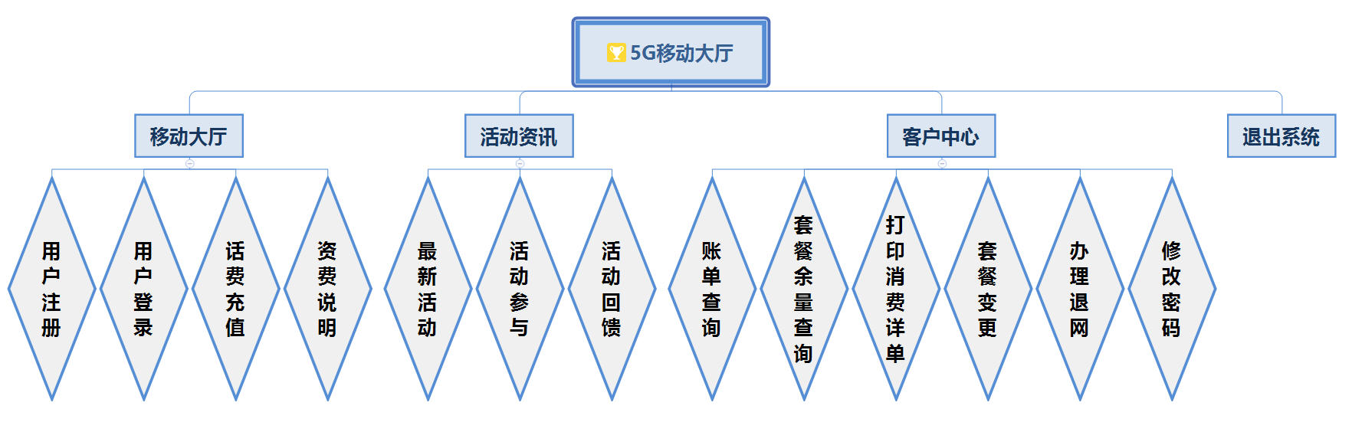
回顾贯穿案例

Slide 5
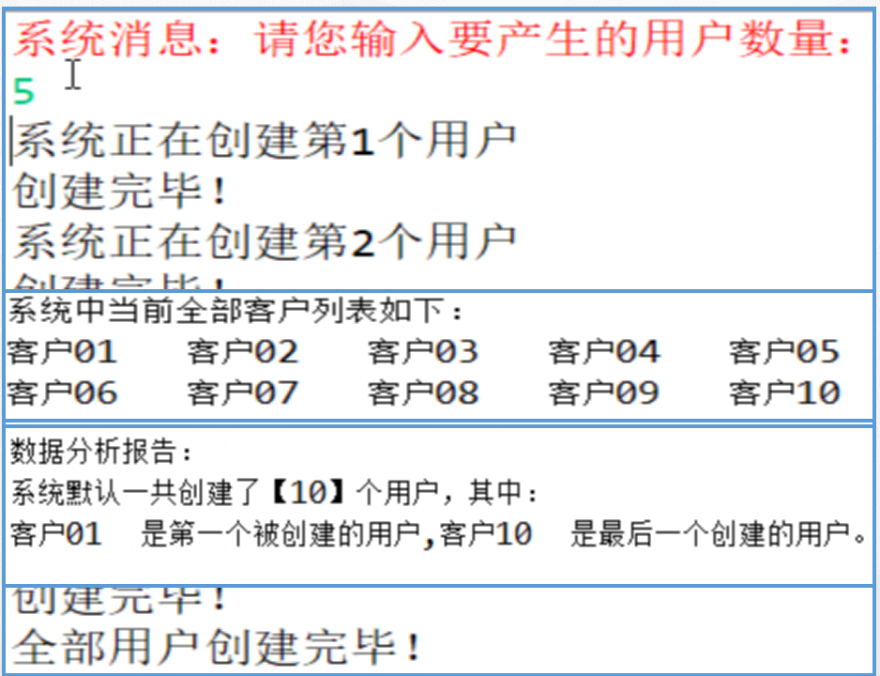
提出问题
public static void main(String[] args) {
String[] customer;
customer=new String[10];
for(int i = 0;i<10;i++)
{System.out.println("系统正在创建第"+(i+1)+"个用户");
if(i+1<10)
{customer[i] = "客户0"+(i+1);}
else
{customer[i] = "客户"+(i+1);}
System.out.println("创建完毕！");
}
System.out.println("全部用户创建完毕！");}
使用数组保存用户，数量固定
用户数量增加了怎么办？
Notes:
项目放大。 设计的时候达到什么目的。
台词中体现，脚本中放入需求图。
找不到亮点。

Slide 6
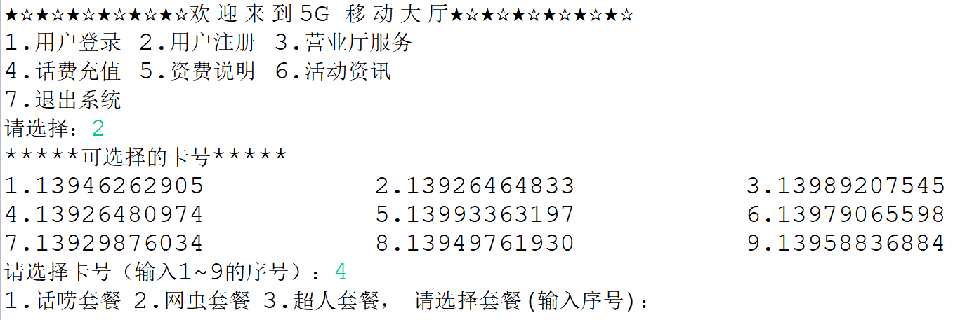
提出问题
MobileCard card1 = new MobileCard("kevin", "12345", "18611797868",
new TalkPackage(), 58.0, 42.0);
MobileCard card2 = new MobileCard("tom", "12345", "18611797869",
new NetPackage(), 68.0, 32.0);
数据保存在内存中
下次运行是不是再次选择？
Notes:
项目放大。 设计的时候达到什么目的。
台词中体现，脚本中放入需求图。
找不到亮点。

Slide 7

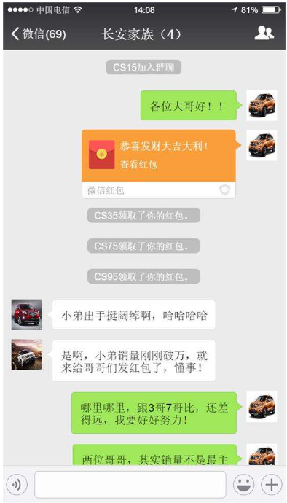
为什么学习本门课
交互通信的问题
单聊模式
群聊模式

Slide 8
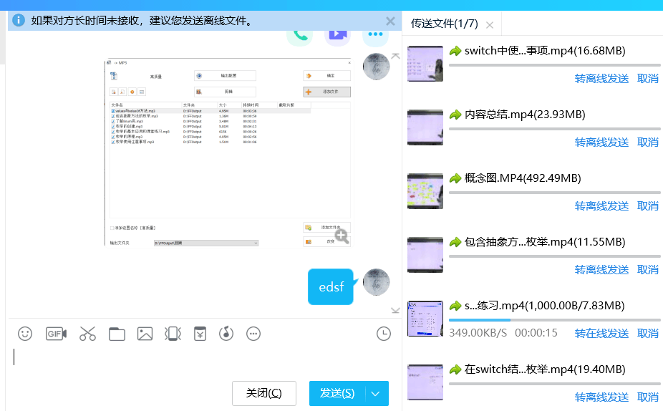
为什么学习本门课
并行下载的问题

Slide 9

为什么学习本门课
多线程
IO流
网络
编程
集合
Java进阶
3
2
4
Java基础
1

Slide 10
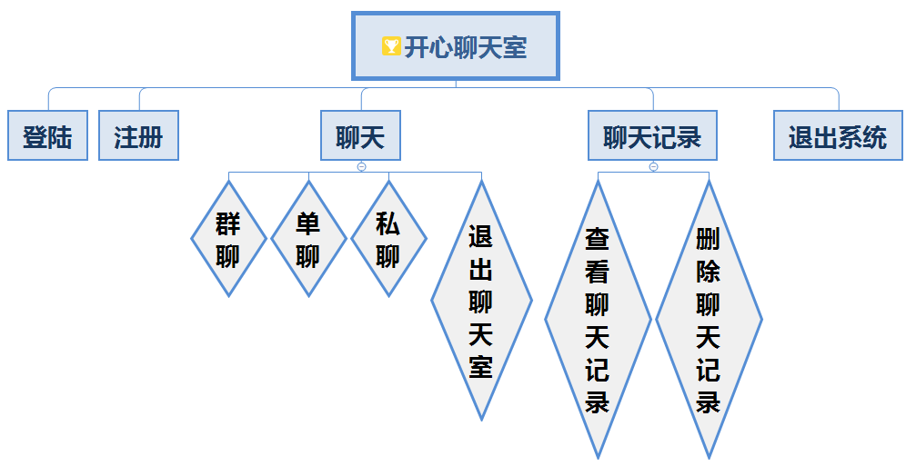
本门课贯穿案例
开心聊天室

Slide 11
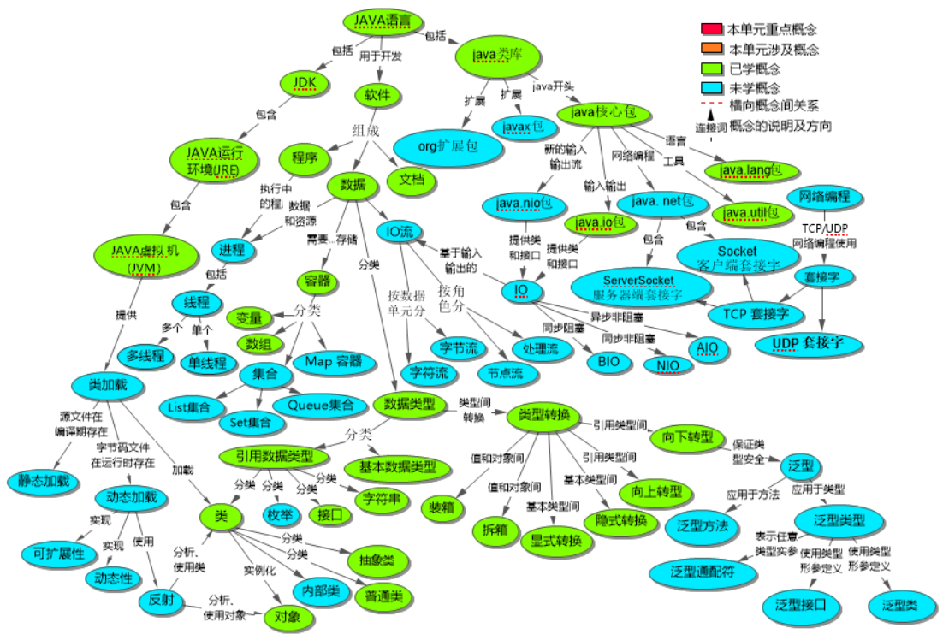
本门课概念图

Slide 12


谢谢聆听
创新教育 引领未来

